Slide 1

«Психофизиологические отклонения в развитии детей»
«Мировский детский дом»
Материал по психологическому просвещению на тему:

Slide 2

Изменения в социальных стереотипах и реконструкция жизни в современной России привели к повышению психофизиологических нагрузок на детей и подростков. Растет число психосоматических, психических расстройств, различных проявлений социальной дезадаптации.
Обучение, воспитание и развитие детей с отклонениями в психофизиологическом развитии и поведении — сложная социально-педагогическая проблема.

Slide 3

Изучением психофизиологических процессов в развитии не только детей, но и взрослых занимается
ряд наук.

Slide 4
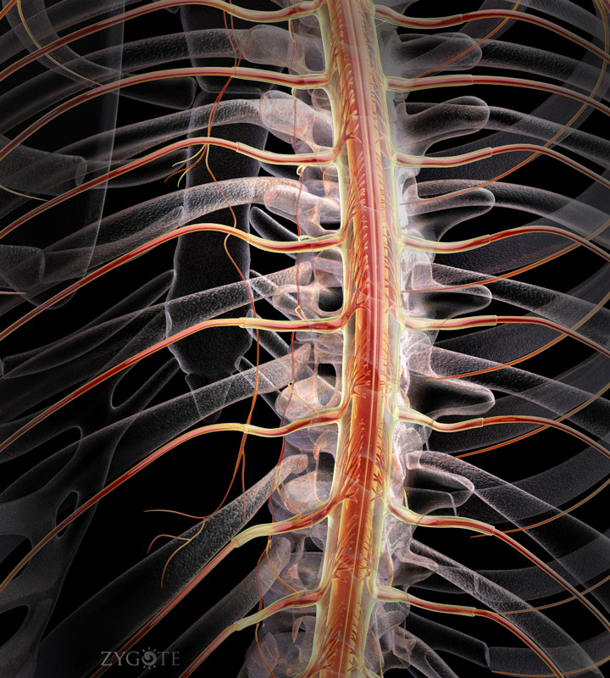
Неврология –наука о структуре и функциях нервной системы.
Неврология изучает все проявления нормального развития и патологии нервной системы человека, а также ее изменение вследствие болезней других органов и систем организма или вредных внешних воздействий.
Состояния, которые являются предметом изучения неврологии: головные боли, радикулит, остеохондроз и др.
Частью неврологии является невропатология – это раздел медицинской науки, который изучает болезни нервной системы

Slide 5
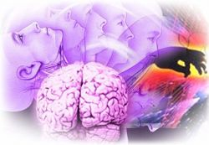
Патопсихология-изучает закономерности нарушений психической деятельности и свойств личности.
Это наука, изучающая расстройства психических процессов и состояний с помощью психологических методов. Патопсихология – практическая отрасль медицинской психологии.
Объект: аномалии и
нарушения психической
деятельности разные
по проявлениям, но схожие
по малой тяжести, то есть
граничащие с нормальными
(здоровыми) состояниями.

Slide 6

Патофизиология- наука о закономерностях возникновения, развития и исхода патологических (болезненных) процессов.
Патологическая физиология — медицинская наука о закономерностях возникновения, развития и исхода патологических процессов, «физиология больного организма». Она разделяется на общую и частную патологическую физиологию.
Общая включает в себя учение о болезни, общие вопросы этиологии а также общие типовые реакции организма: воспаление, лихорадку и т. д.
Предметом исследования частной патологической физиологии являются общие закономерности нарушений функции различных органов и систем.

Slide 7
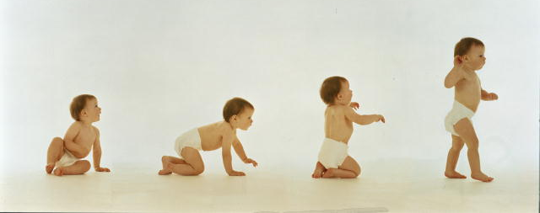
Основные понятия в оценке развития ребенка
Важнейшими понятиями при оценке развития ребенка являются ОНТОГЕНЕЗ и ДИЗОНТОГЕНЕЗ.
Онтогенез — постепенное, протекающее этапами в виде количественных и качественных сдвигов изменение организма от менее к более совершенному его строению и функционированию.
Дизонтогенез — это нарушение развития организма на каком-либо этапе онтогенеза. Психический дизонтогенез — патология психического развития с изменением последовательности, ритма и темпа процесса созревания психических функций.

Slide 8
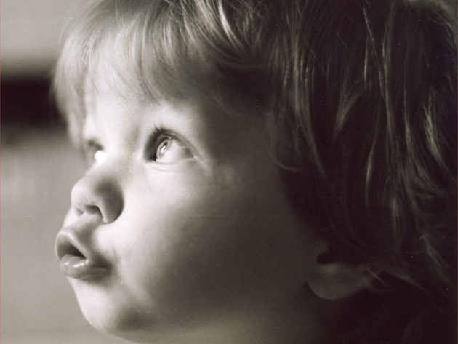
Классификация дизонтогенеза:
В. В. Ковалев выделяет 4 типа дизонтогенеза:
1) задержанное или искаженное психическое развитие;
2) органический дизонтогенез — как результат повреждения мозга на ранних этапах онтогенеза;
3) дизонтогенез вследствие поражения отдельных анализаторов (зрения, слуха) или сенсорной депривации;
4) дизонтогенез как результат дефицита информации с раннего возраста
вследствие социальной депривации
(включая неправильное воспитание).

Slide 9
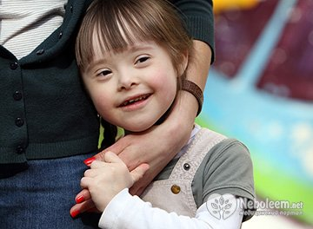
Причины возникновения психофизиологических отклонений у детей
Определенную роль в развитии психофизиологических отклонений детей играют три группы факторов риска:
-генотип ребенка;
-перинатальные поражения;
-образ жизни;
-состояние окружающей среды.
Социальные и средовые факторы обычно действуют не изолированно, а в сочетании с биологическими, в том числе наследственными.
Одним из важных психосоциальных факторов возникновения дизонтегенеза у ребенка является депривация.
Депривация - недостаточность удовлетворения каких-либо потребностей организма.
Таким образом , в результате возникновения определенных причин в развитии ребенка может возникнуть психический или физический недостаток ( дефект) вызывающий нарушения в его развитии.

Slide 10
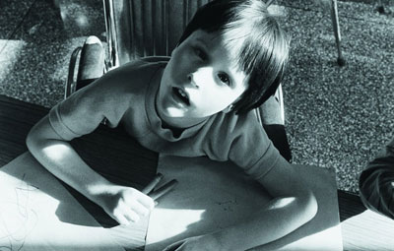
Классификация нарушений в развитии ребенка:
Все нарушения подразделяются на:
1. в зависимости от времени возникновения
· врожденные (заболевания матери во время беременности, наследственные генетические поражения);
· приобретенные (родовые и послеродовые поражения организма ребенка).
2. По характеру расстройств выделяют органические (поражение материальной структуры мозга) и функциональные (дезинтеграция различных мозговых структур) нарушения.
3. По степени распространенности патологического процесса различают локальные (затрагивают только один участок) и диффузные(носят разлитой характер) нарушения.
4. Причиной возникновения нарушения могут быть как биологические, так и социальные факторы.

Slide 11

Виды дизонтогенеза у детей
ГИПЕРАКТИВНОСТЬ — состояние, при котором активность и возбудимость превышает норму. В случае, если подобное поведение является проблемой для других, гиперактивность трактуется как поведенческое расстройство. Гиперактивность чаще встречается у детей и подростков, чем у взрослых людей. Она является признаком слабой нервной системы, с быстрым переутомлением. Относится к легко протекающим синдромам, не требующих какого-либо медицинского вмешательства.
СИНДРОМ ДЕФИЦИТА ВНИМАНИЯ И ГИПЕРАКТИВНОСТИ (сокращённо СДВГ)— неврологическо-поведенческое расстройство развития, начинающееся в детском возрасте. Проявляется такими симптомами, как трудности концентрации внимания, гиперактивность и плохо управляемая импульсивность.
С неврологической точки зрения СДВГ рассматривается, как стойкий и хронический синдром, для которого не найдено способа излечения. Считается, что дети «перерастают» этот синдром, либо приспосабливаются к нему во взрослой жизни

Slide 12

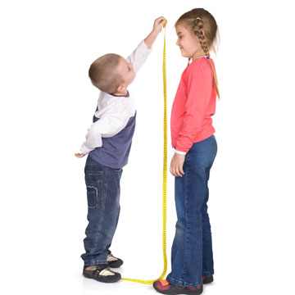
ИНФАНТИЛИЗМ
Инфантилизм (от лат infantilis — детский, младенческий) — патологическое состояние, характеризующееся задержкой физического и психического развития, с сохранением у взрослых людей черт характера, присущих детскому и подростковому возрасту.
АКСЕЛЕРАЦИЯ — ускорение (в среднем на 1—2 года) физического, интеллектуального и сексуального развития, в целом или парциально. Для парциальной акселерации характерны дизритмичность и неравномерность психофизического развития.

Slide 13
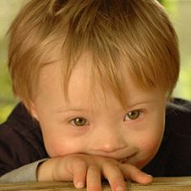
Задержка психического развития
Задержка развития в связи с
ранним органическим
повреждением мозга
Легкая интеллектуальная недостаточность при этом варианте вызвана нарушением функций в связи с остаточными явлениями заболеваний головного мозга, которые называются органическими.
Эта форма задержки психического развития характеризуется неравномерным недоразвитием интеллекта, причем в наибольшей степени страдают предпосылки интеллекта - внимание, память и психическая активность. Интеллектуальная недостаточность сочетается с быстрой утомляемостью, истощаемостью, эмоциональной неустойчивостью, расстройствами настроения, повышенной возбудимостью, двигательной расторможенностью и усилением влечений.

Slide 14

2.Психогенно обусловленные задержки развития
Эти состояния более обратимы, чем
другие задержки развития. Чаще всего
они являются временными задержками
развития. Сравнительно легкая временная
форма задержки развития наблюдается,
когда ребенка отдают в круглосуточные
ясли или в детский сад на всю рабочую
неделю. В таких случаях ребенок мало видит
родителей и его воспитание персоналом
учреждения ограничивается уходом за ребенком.
3.Задержки развития при сенсорной депривапции
При сенсорной депривации (слепота, глухота, глухонемота) тоже наблюдаются задержки психического развития.
Вместе с тем, важно учитывать , что в данных случаях могут проявиться компенсаторные возможности организма - приспособительные реакции организма на повреждение тканей, выражающиеся в том, что функцию тканей, утраченную в результате их повреждения, осуществляют неповрежденные ткани пострадавшего органа либо другие органы или системы, обеспечивая полное или частичное возмещение функционального дефекта. На практике это может выражаться в повышенном развитии тактильной чувствительности, обоняния.

Slide 15
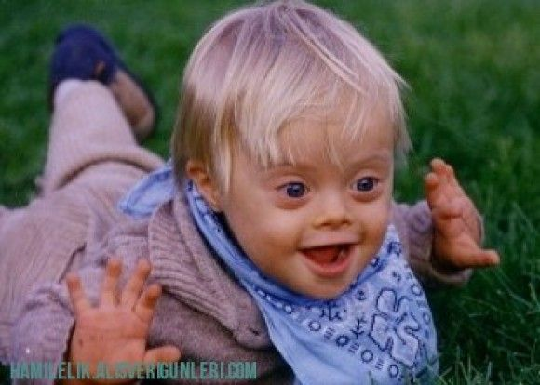
РАССТРОЙСТВА ПСИХОЛОГИЧЕСКОГО РАЗВИТИЯ имеют общие черты: начало обязательно в младенческом или детском возрасте, нарушение или задержка развития функций, связанных с созреванием центральной нервной системы, устойчивость проявлений. Формы проявления: расстройства речи, чтения, письма, развития учебных навыков :аллалия (расстройство речи), дислексия (расстройство чтения), дисграфия (нарушение письма).
ОЛИГОФРЕНИЯ- это врожденное
или приобретенное в первые годы
жизни слабоумие, которое выражается в
общем психическом недоразвитии с
преобладанием интеллектуального
дефекта и затруднения социальной
адаптации.
ДЕБИЛЬНОСТЬ
Дебильность - легкая степень олигофрении. Психическое развитие взрослых дебилов соответствует развитию ребенка 8-12 лет. В зависимости от уровня интеллектуального недоразвития выделяют выраженную, среднюю и легкую дебильность.

Slide 16
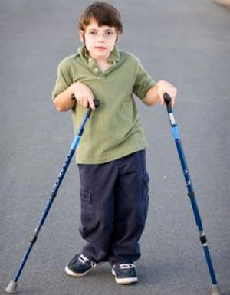
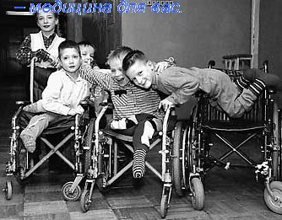
ДЦП
Детский церебральный паралич. (ДЦП) группа заболеваний, возникающих вследствие повреждений головного (реже спинного) мозга, во время внутриутробного развития плода, в момент родов или в раннем послеродовом периоде. Примерно в 57% случаев заболевание является врожденным, в 40% - обусловлено патологическими родами и только у 3% детей связано с инфекционными заболеваниями, черепно-мозговой травмой или другими патологиями, развившимися уже после рождения. Характерная черта ДЦП - нарушение психомоторных функций.

Slide 17
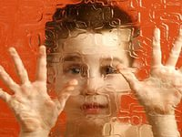
Детский аутизм
Основными проявлениями детского аутизма является отсутствие эмоционального контакта с близкими, замкнутость, стремление к одиночеству, отсутствие творчества в игровой деятельности, склонность к стереотипии — например, стремление крутить в руках какие-либо предметы: коробочки, листы бумаги или др., недостаточное использование речи как средства общения, тенденция устанавливать жесткий и раз и навсегда заведенный порядок во многих проявлениях повседневной жизни.
Механическая память у этих больных чаще хорошая, мимика и жестикуляции обычно недостаточны. В ряде случаев выявляется склонность к самоповреждениям (кусание запястий, вырывание волос).

Slide 18

Комплекс мер, направленных на решение проблем детей, имеющих отклонения в развитии:
Абилитация и реабилитация – это комплекс мер, направленных на адаптацию в обществе и преодолению патологических состояний, которые могут привести к потере трудоспособности.
Реабилитация - человек имел, но по каким-либо причинам утратил навыки общественно полезной деятельности. Ее цель - восстановить трудовые способности у детей старшего возраста и взрослых.
Ситуация абилитации характеризуется тем, что
факта и момента утраты не было —
человек изначально от рождения или с раннего детства обладал тем или иным нарушением.
Стало быть, речь не может идти о восстановлении
Аабилитация — система мероприятий, направленных на формирование эффективных способовсоциальной адаптации в возможных
для данного индивида пределах.
Компенсация — это процесс возмещения
нарушенной или утраченной функции.
Коррекция определяется как
исправление тех или иных нарушений.

Slide 19

Виды реабилитации
Медицинская реабилитация направлена на полное или частичное восстановление или компенсацию той или иной утраченной функции организма ребёнка или на возможное замедление прогрессирующего заболевания.
Психологическая реабилитация направлена на психическую сферу подростка и имеет своей целью преодоление в сознании подростка с девиантным поведением представления о его ненужности и никчёмности как личности.
Социальная реабилитация - это процесс восстановления способности к жизнедеятельности в социальной среде, а также самой социальной среды и условий жизнедеятельности личности, которые были ограничены или нарушены по каким либо причинам.
Педагогическая реабилитация - это педагогическое воздействие на труднообучаемого и трудновоспитуемого ребёнка и подростка с целью корректирования его поведения, оптимизации эмоционального состояния. интеллектуальной деятельности, ликвидации педагогической запущенности.
Данные формы реабилитации направлены на преодоление дезадаптации - нарушения приспособления ребенка к внешней или внутренней среде.
Путём реабилитации, коррекции и компенсации происходит восстановление нормальных целей, механизмов и ресурсов ребенка
.

Slide 20
Контрольные вопросы

Slide 21
Наука о закономерностях возникновения, развития и исхода патологических
(болезненных) процессов
1. патофизиология
2. невропатология
3. патопсихология
4. неврология

Slide 22
Ответ не верный

Slide 23
Патологическое состояние, характеризующееся задержкой физического и (или) психического развития с сохранением черт, присущих детскому или подростковому возрасту:
аффективность
инфантилизм
расторможенность
гиперактивность

Slide 24
Ответ не верный

Slide 25
Процесс, опирающийся на резервные или недостаточно задействованные возможности организма человека….
коррекционный
компенсаторный
адаптационный
реабилитационный

Slide 26
Ответ не верный

Slide 27
К концу 2-го года жизни становится очевидным, что ребенок не реагирует на людей, сопротивляется родительской ласке, не обращается к людям. Скорее всего, у ребёнка …
задержка развития
детский аутизм
алалия
болезнь Дауна

Slide 28
Ответ не верный

Slide 29
Депривация – это…..
-нарушение приспособления;
-лишение или ограничение возможностей удовлетворения каких- либо потребностей организма;
- нарушения в поведении;
-физический или психический недостаток, вызывающий нарушения в развитии

Slide 30
Ответ не верный

Slide 31
Дефект –это….
-лишение или ограничение возможностей удовлетворения каких- либо потребностей организма;
-нарушение приспособления;
-нарушения в поведении;
-физический или психический недостаток, вызывающий нарушения в развитии

Slide 32
Ответ не верный

Slide 33
Дезадаптация – это…
-лишение или ограничение возможностей удовлетворения каких- либо потребностей организма;
-нарушение приспособления;
-нарушения в поведении;
-физический или психический недостаток, вызывающий нарушения в развитии

Slide 34
Ответ не верный

Slide 35
Психологическая реабилитация –это…
- лечение недостатков, ликвидация последствий дефекта
- снятие психологических комплексов, восстановление
психических процессов
- восстановление утраченных учебных умений,
познавательных навыков, формирование индивидуальных
личностных качеств
- процесс включения ребенка с отклонениями в развитии и
поведении в общественную среду, в нормальную
общественно полезную деятельность и адекватные
взаимоотношения со сверстниками

Slide 36
Ответ не верный

Slide 37
Педагогическая реабилитация- это….
- лечение недостатков, ликвидация последствий дефекта
- снятие психологических комплексов, восстановление
психических процессов
- восстановление утраченных учебных умений,
познавательных навыков, формирование индивидуальных
личностных качеств
- процесс включения ребенка с отклонениями в развитии и
поведении в общественную среду, в нормальную
общественно полезную деятельность и адекватные
взаимоотношения со сверстниками

Slide 38
Ответ не верный

Slide 39
Социальная реабилитация – это…
-лечение недостатков, ликвидация последствий дефекта
- снятие психологических комплексов, восстановление
психических процессов
- восстановление утраченных учебных умений,
познавательных навыков, формирование индивидуальных
личностных качеств
- процесс включения ребенка с отклонениями в развитии и
поведении в общественную среду, в нормальную
общественно полезную деятельность и адекватные
взаимоотношения со сверстниками

Slide 40
Ответ не верный

Slide 41
Медицинская реабилитация –это…
-лечение недостатков, ликвидация последствий дефекта
- снятие психологических комплексов, восстановление
психических процессов
- восстановление утраченных учебных умений,
познавательных навыков, формирование индивидуальных
личностных качеств
- процесс включения ребенка с отклонениями в развитии и
поведении в общественную среду, в нормальную
общественно полезную деятельность и адекватные
взаимоотношения со сверстниками

Slide 42
Ответ не верный

Slide 43
По характеру расстройств нарушения подразделяются на:
приобретенные, врожденные
функциональные , органические

Slide 44
Ответ не верный

Slide 45
Тест пройден успешно.

Slide 46
Источники.
О.Е Белова, Е.К. Попонова . «Некоторые психофизиологические особенности в развитии детей начальных классов.» http://cyberleninka.ru/article/n/nekotorye-psihofiziologicheskie-osobennosti-v-razvitii-detey-nachalnyh-klassov
Е.Ф. Бочарова « Психофизиологические особенности адаптации и качество жизни детей с отклонениями в психическом и речевом развитии» http://psibook.com/scholarly/psihofiziologicheskie-osobennosti-adaptatsii-i-kachestvo-zhizni-detey-s-otkloneniyami-v-psihicheskom-i-rechevom-razvitii.html
http://belikcenter.ru/abilitacia_i_reabilitacia
Сметанина Е. Н. «СОЦИАЛЬНО-ПЕДАГОГИЧЕСКАЯ РЕАБИЛИТАЦИЯ ДЕЗАДАПТИРОВАННЫХ ПОДРОСТКОВ В УСЛОВИЯХ ОБРАЗОВАТЕЛЬНОГО УЧРЕЖДЕНИЯ»
http://allrefs.net/c12/40l95/p1/
http://psinovo.ru/referati_po_psichologii_i_pedagogike/vidi_narusheniy_u_detey_povedencheskie_narusheniya_u_detey.html
http://medicalbrain.ucoz.ru/blog/zaderzhki_psikhicheskogo_razvitija/2010-04-12-38
http://otherreferats.allbest.ru/psychology/00103014_0.html
https://ru.wikipedia.org/wiki/%C3%E8%EF%E5%F0%E0%EA%F2%E8%E2%ED%EE%F1%F2%FC

